Slide 1
Una visita guíada
Julia Aistleitner, Jana Nobis, Stefan Renoldner, Julia Ruezhofer

Slide 2
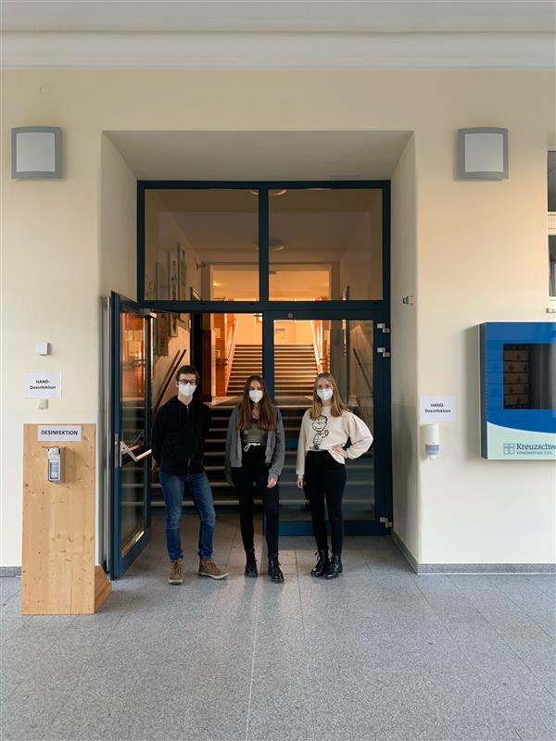
Hoy muestran a vosotros la escuela.
Son los profesores de KSL.

Slide 3
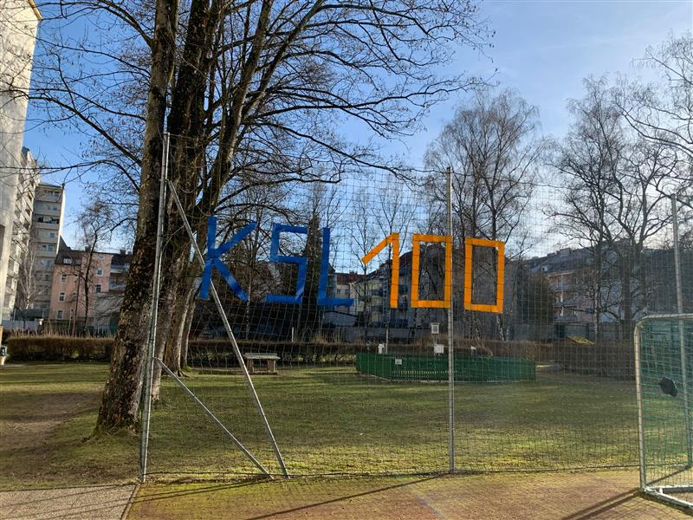
La escuela tiene más de cien anos.

Slide 4
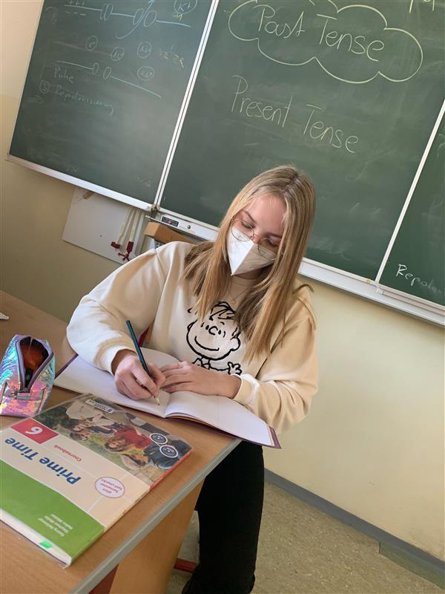
Además trabaja con el libro inglés.
Ella es la profesora de Inglés. Ahora escribe con el lapíz en el cuaderno.

Slide 5
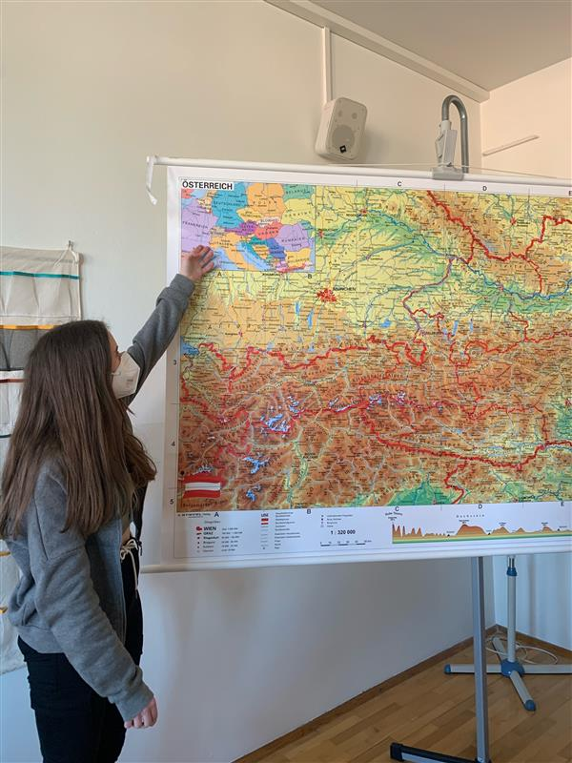
„Nosotros vivimos en Austria y nos gusta la ciudad Linz.“
Ella es una profesora de Geografía y tiene el pelo marrón

Slide 6
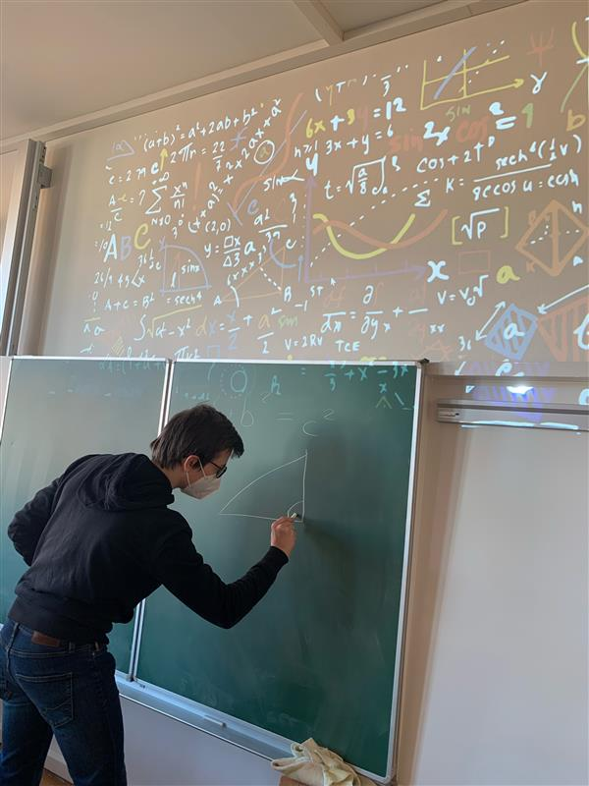
Él es un profesor de Matemáticas. Él necesita una tiza para escribir en la pizarra.
Lleva gafas, vaqueros azules y una camiseta azul y una chaqueta negra

Slide 7
Hoy lleva vaqueros azules y un jersey rosa de algodón.
Ella es la profesora de Química. Pero la puerta de clase de Química está cerrado.

Slide 8
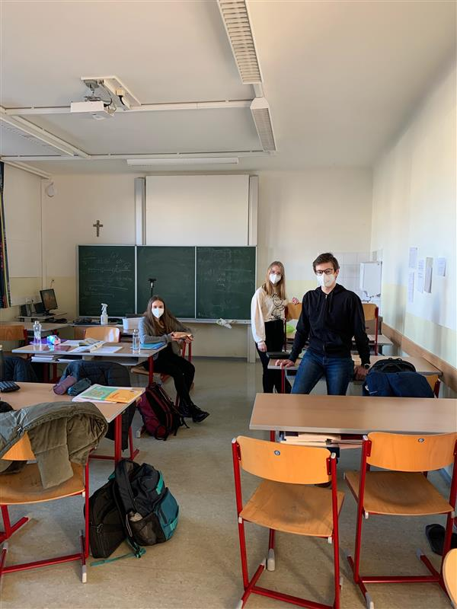
Eso es una clase típica con la pizarra para escribir y hay doce mesas y veinticuatro sillas.
En la clase siempre hay muchas mochilas.

Slide 9
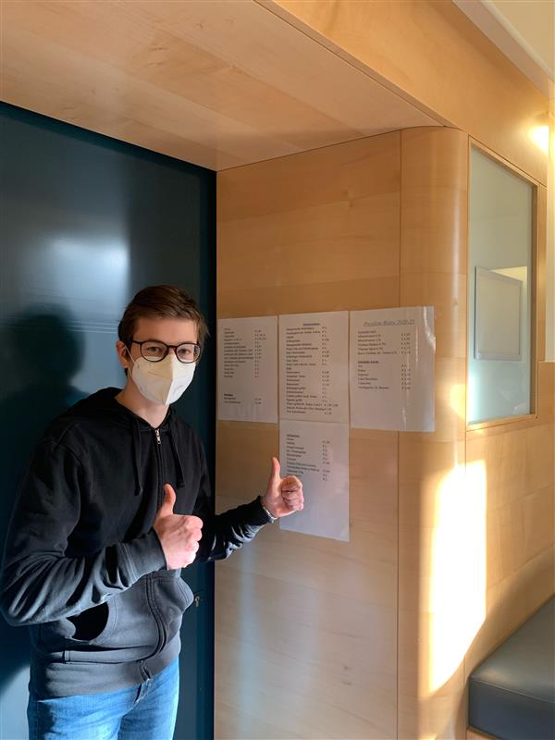
Normalmente se puede comprar bebidas y comidas. Lamentablemente no se puede pagar con la tarjeta de crédito.
Ahora el bistro está cerrado por la pandemía.
Por ejemplo hay pollo con arroz o helado o chocolate.

Slide 10
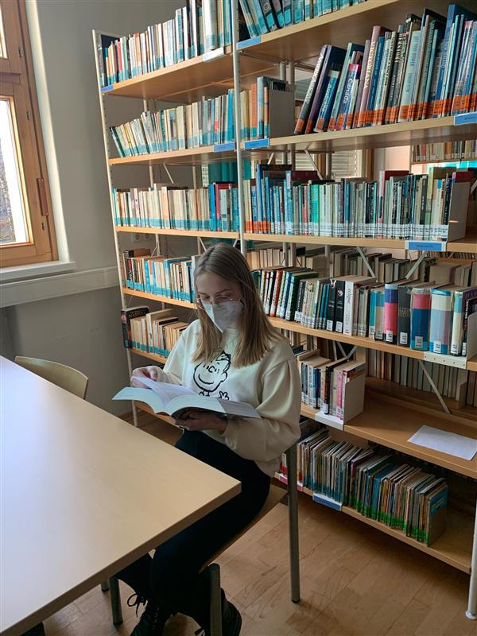
La profesora de Inglés estudia en nuestra biblioteca. Está en la planta baja.

Slide 11
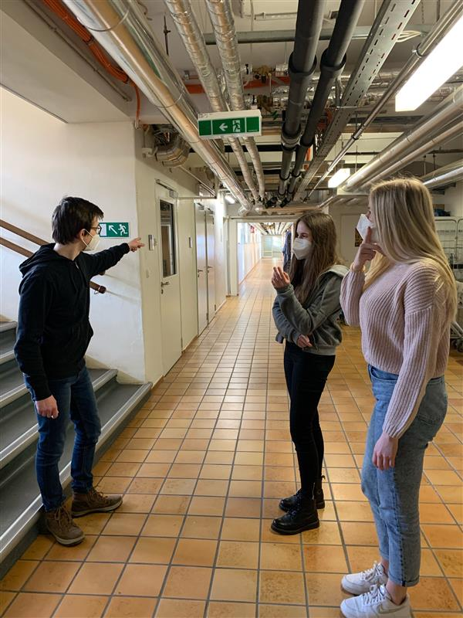
Tenéis que seguir todo recto hasta después de la puerta. La piscina está a la izquierda.
Dónde está la piscina?

Slide 12
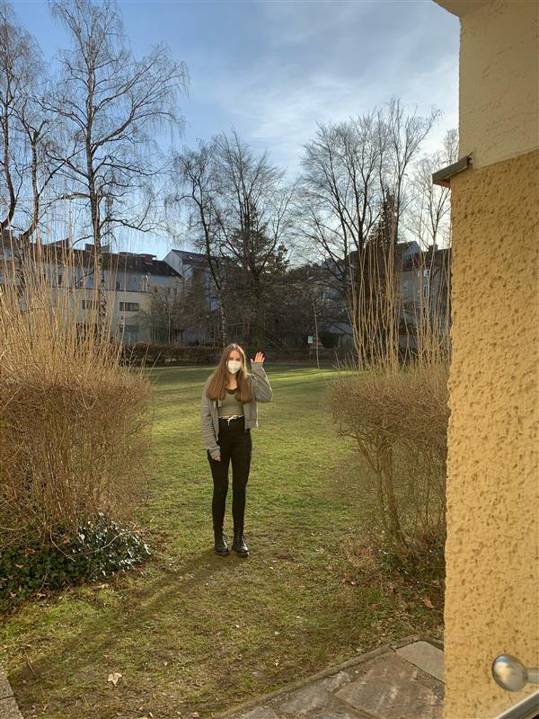
Por la ventana se puede ver el jardín de la escuela.

Slide 13
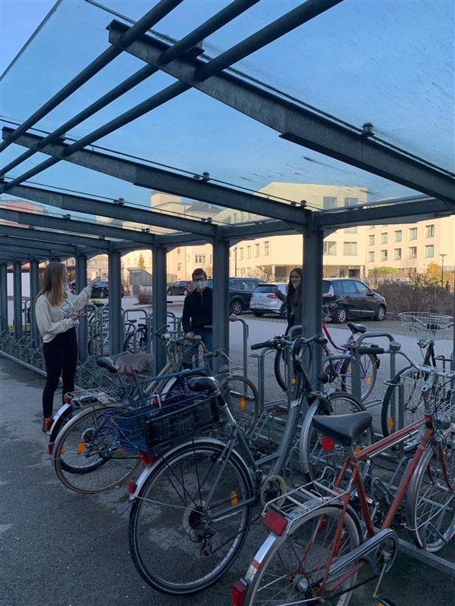
Allí están las bicicletas de los alumnos y detrás los coches de los profesores.

Slide 14
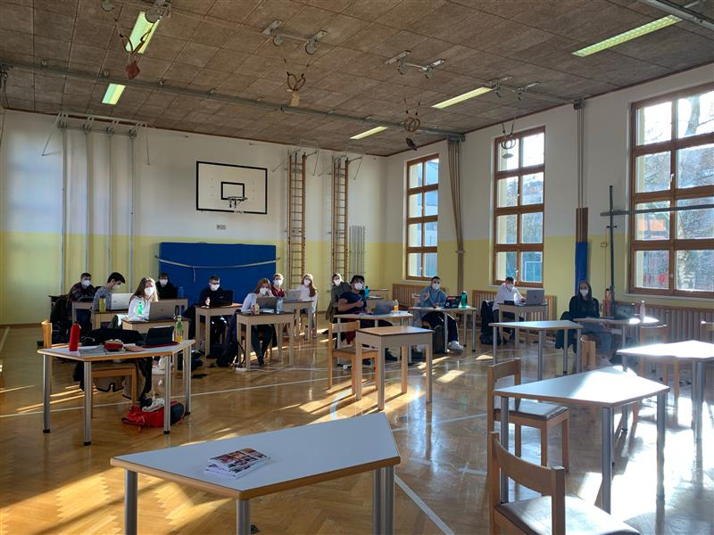
Por la pandemía los alumnos tienen las clases en el gimnasio.

Slide 15
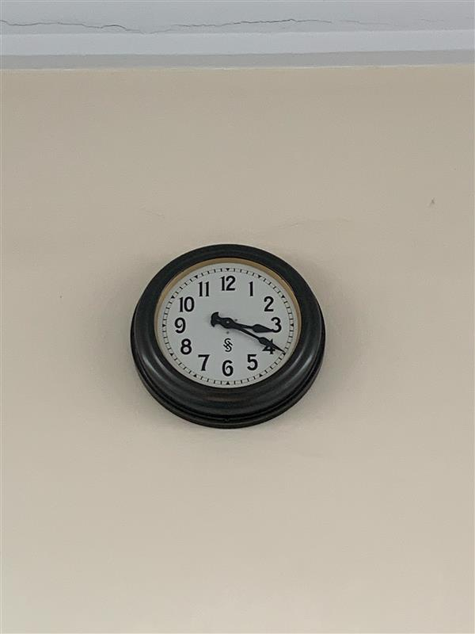
Son las trés y veinte. La clase está terminada.

